Slide 1
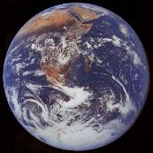
SISTEMA TERRA
Introdução
Deriva dos
Continentes
Tectônica de
placas

Slide 2
Geologia
A ciência que estuda mais em detalhe a origem e a evolução do planeta, as grandes transformações da superfície terrestre, assim como as catástrofes naturais e a formação e modificação das rochas.
Atmosfera
Hidrosfera
Geosfera ou Litosfera
Biosfera

Slide 3
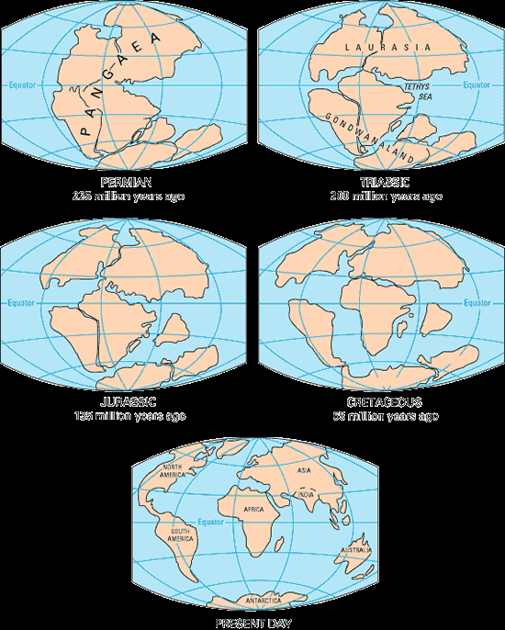

Slide 4
Wegener
1912, o geofísico Alfred Wegener formulou a teoria da deriva dos continentes, segundo a qual a terra atingiu a posição atual a partir do desmembramento de um grande bloco único rodeado por um vasto oceano.
A zona externa LITOSFERA (crosta + manto) é rígida. A zona interna do manto ASTENOSFERA é uma região viscosa o que favorece o movimento de uma sobre a outra.

Slide 5
Deriva continental
Aspectos fisiográficos que merecem destaque: bacias oceânicas e os continentes.
Na década de 30 foi proposta oficialmente a idea de que os continentes estão em constante movimento.
O nosso planeta era formado por apenas um único supercontinente chamado Pangea

Slide 6
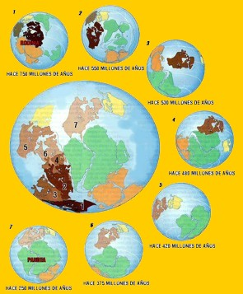

Slide 7
Ainda falando da deriva continental
O movimento das placas é extremamente lento, apenas cm por ano, são suficientes para provocar terremotos, vulcanismo, abertura e fechamento de oceanos, formação e elevação de montanhas.
Movimentos de placas: DIVERGENTES, CONVERGENTES e TRANSFORMANTES

Slide 8
Tectónica de Placas
Grandes fraturas na Litosfera deram origem a separação dos continentes. Essas gigantescas transformações obedecem a processos muito lentos ,cuja força motora se encontra dentro da terra.
A Litosfera (crosta + manto superior) é separada em placas, que se movimentam por correntes de convecção. Isto ocorre na Astenosfera (material viscoso) localizado 150 q 660km do manto

Slide 9
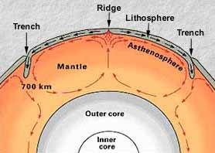
Astenosfera

Slide 10
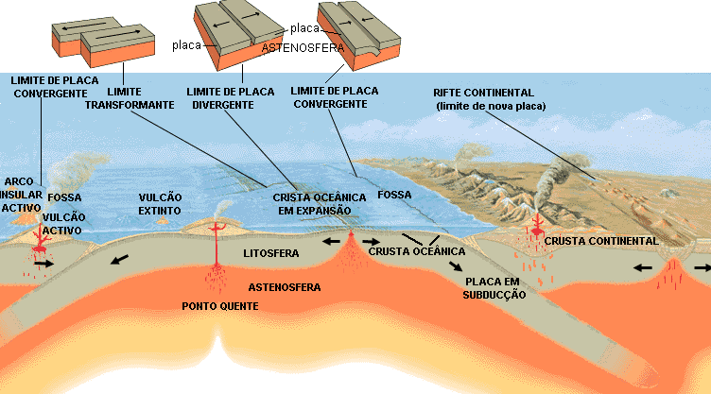

Slide 11
Tectónica de Placas
A origem e a evolução do material que constitui a crosta terrestre, as rochas é determinado por rígidas condições termodinámicas de pressão e temperatura.
As rochas constituidas por aglomerados de minerais podem ser ígneas, sedimentares e metamórficas

